Slide 1
БОЛЕСТИ НА УРИНАРЕН СИСТЕМ
ХРОНИЧНА БУБРЕЖНА ИНСУФИЦИЕНЦИЈА
ХБИ

Slide 2
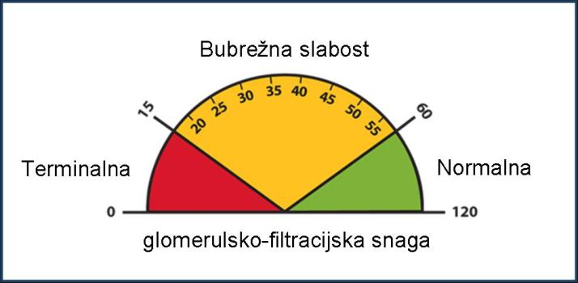
ДЕФИНИЦИЈА
ХБИ е заболување со споро и континуирано губење на бубрежната функција со што прогресивно се зголемуваат токсините во крвта

Slide 3
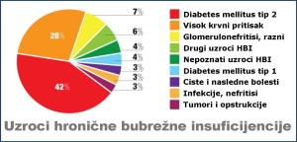
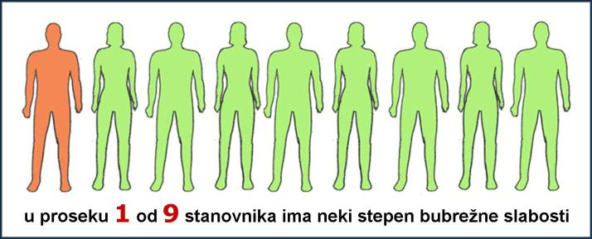
ЕТИОЛОГИЈА
Повеке бубрежни заболувања завршуваат со ХБИ (гломерулонефритис,хроничен пиелонефритис,опструктивна уропатија) како и последица од диабет и хипертензија

Slide 4
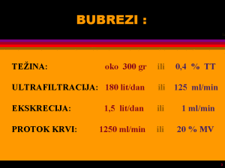
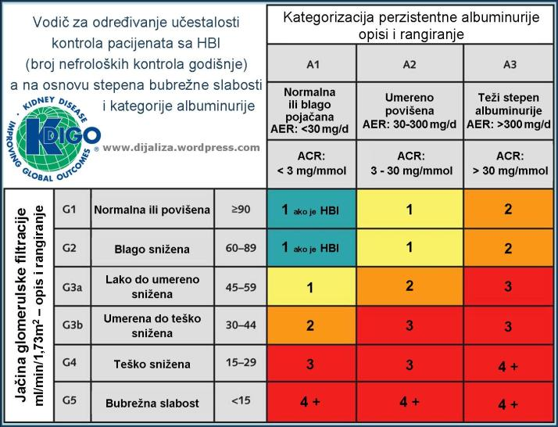
КЛИНИЧКА СЛИКА
Клиничката слика зависи од јачината на гломеруларната филтрација

Slide 5
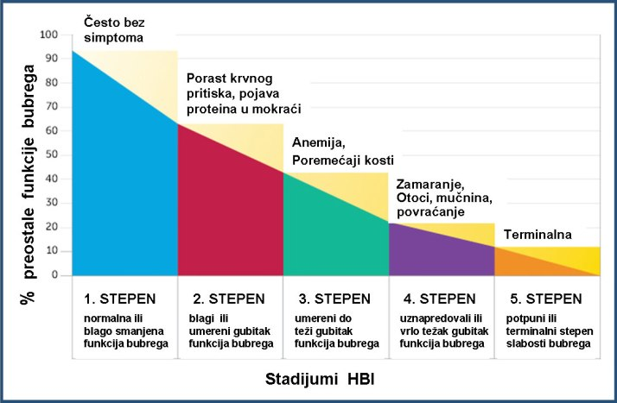
1 СТАДИУМ НА ХБИ
Намалување на јачината на гломеруларната филтрација на 60% (50мл./мин)

Slide 6
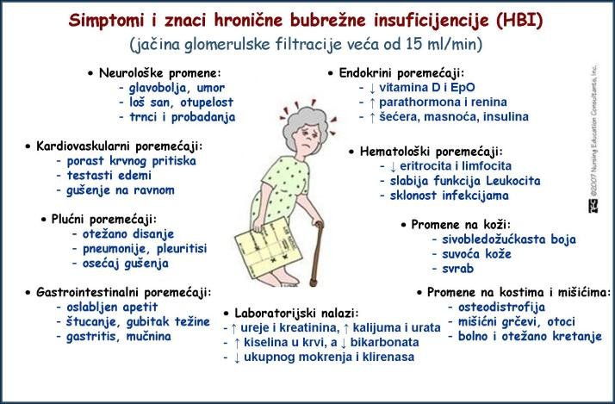
2. СТАДИУМ НА ХБИ АЗОТЕМИЈА
Настанува ретенција на азотни материи и намалување на гломеруларната филтрација на 75% (30 ми /мин.)

Slide 7
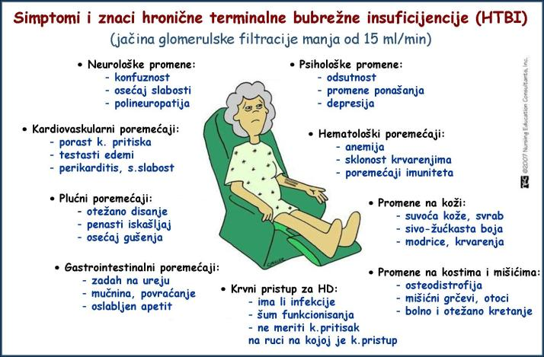
3. СТАДИУМ НА ХБИ (МАНИФЕСНА БУБРЕЖНА ИНСУФИЦИЕНЦИЈА)
Намалување на гломеруларната филтрација на 90-92% (10 мл./мин)

Slide 8
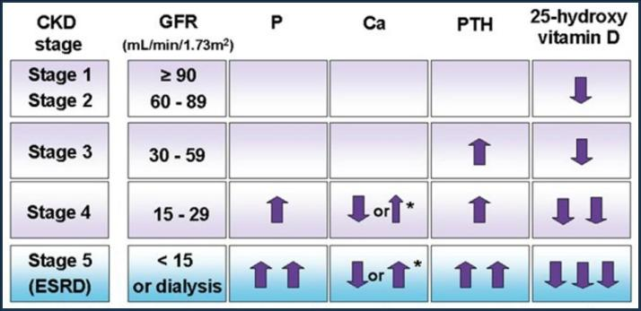
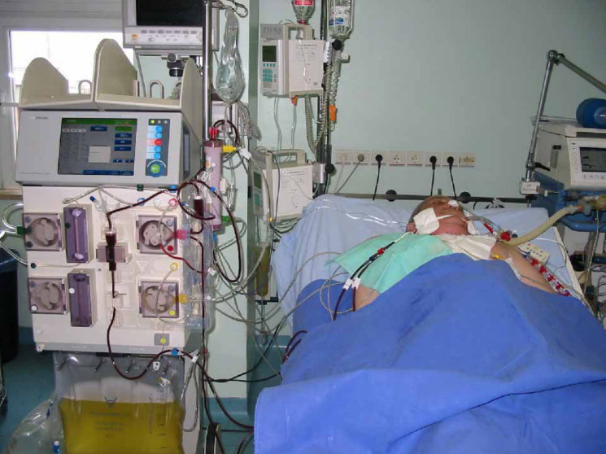
4. СТАДИУМ НА ХБИ (КЛИНИЧКА УРЕМИЈА)
Пад на гломеруларната филтрација под 5л/мин. со најтешки компликации и уремична кома

Slide 9
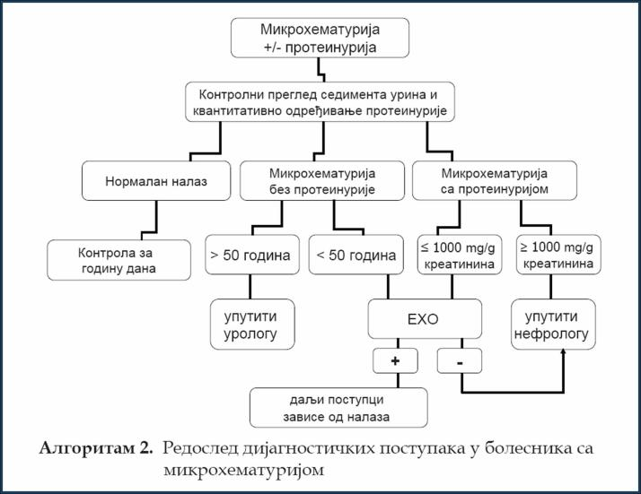
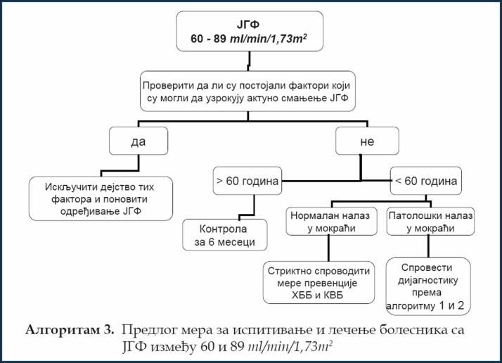
Постапки според наодот во урината

Slide 10
КАКО ПО НАДВОРЕШЕН ИЗГЛЕД МОЖЕ ДА СЕ ЗАБЕЛЕЖИ ДЕКА ПАЦИЕНТОТ ИМА ХББ
1. Бојата на кожата е бледо-сиво – жолтеникава
Бледа поради анемијата бидејки бубрезите не создаваат
доволно еритропоетин.Сива поради вишокот на уреа,
креатинин,фенол,индол и други уремиски супстанци во крвта а
жолтеникава поради насобирање на мокрачниот пигмент во
крвта: урохром

Slide 11
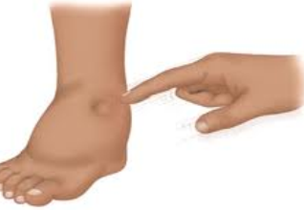
2.Често имаат отоци околу скочните зглобови или околу очите.Отоците се поради зголемено губење на протеини со мокрачата или неспособноста на бубрегот да ја излачи водата поради што настанува насобирање на вода во абдомен, плука, срце (анасарка)

Slide 12
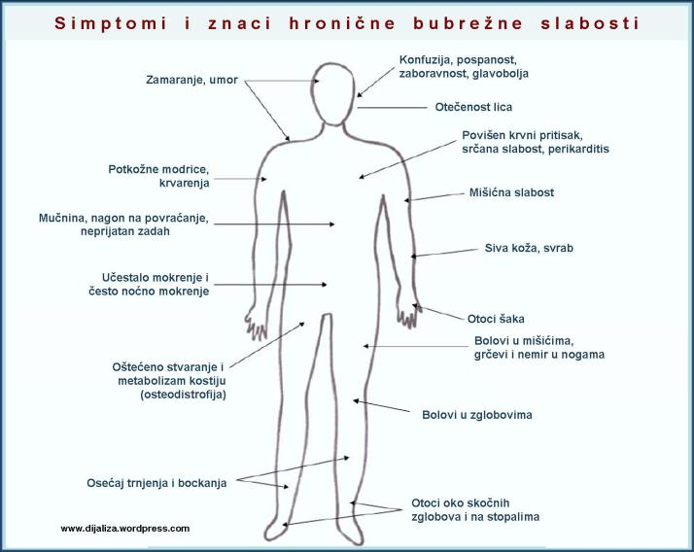
3.Лесно се заморуваат. Тоа може да биде поради анемијата,поради вишокот на течност,понекогаш поради зголемениот крвен притисок и срцевата слабост но видно е дека се заморуваат и при најмал напор

Slide 13
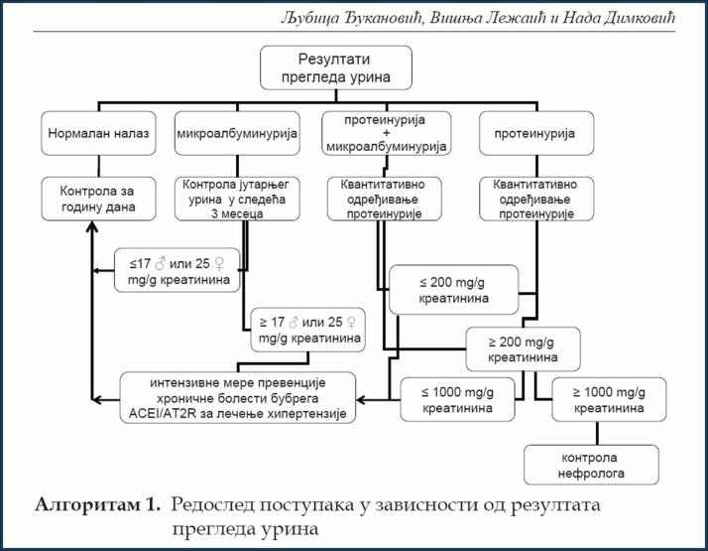
ДИЈАГНОЗА
Клиничка слика
Лабараториски наоди:
- пад на гломеруларната филтрација
- пораст на азотните матери(уреа и креатинин
- пореметување на електролитите(зголемен Калиум со
метаболична ацидоза)

Slide 14
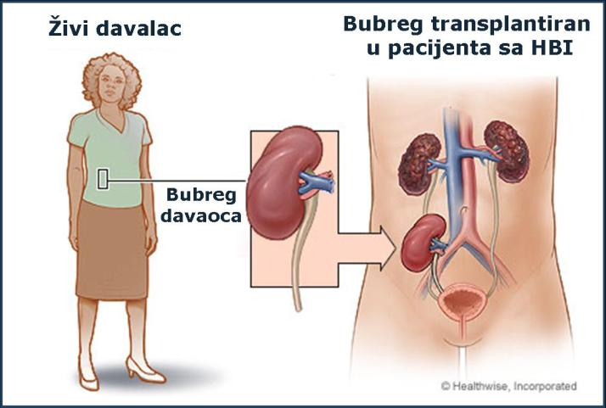
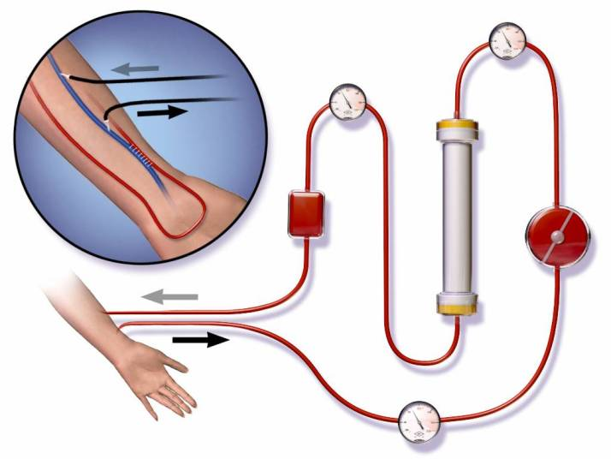
ЛЕКУВАЊЕ
1.Стадиум – лекување на основната болест, хигиено диететски режим
2.Стадиум - намалување на белковините во исхраната,лекување на HTA,како и лекување на основната бубрежна болест
3.Стадиум – намалено внесување на протеини во исхраната но не под 20 гр./24 часа
Корекција на ацидобазен статус и електролити
4.Терминална бубрежна инсуфициенција - лекувањето единствено е можно со дијализа

Slide 15
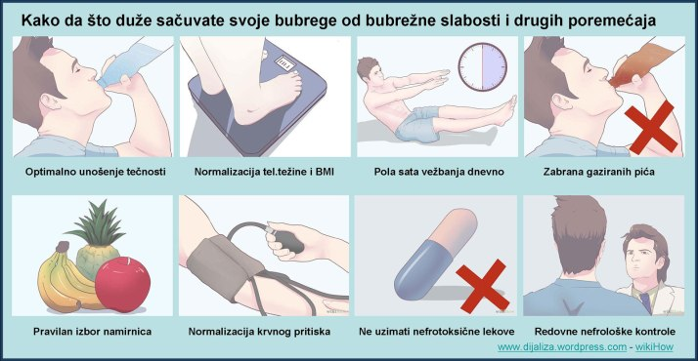
Како да ги сочуваме бубрезите од заболување

